Slide 1




CollaboratiVET Plan de estudios para profesores/formadores/educadores de EFP
Módulo 2: El enfoque Flipped Classroom
Unidad 4 - Ampliar y mantener el modelo Flipped Classroom
Financiado por la Unión Europea. Las opiniones y puntos de vista expresados solo comprometen a su(s) autor(es) y no reflejan necesariamente los de la Unión Europea o los de la Agencia Ejecutiva Europea de Educación y Cultura (EACEA). Ni la Unión Europea ni la EACEA pueden ser considerados responsables de ellos.

Slide 2



Objetivos de aprendizaje
  Al final de esta unidad, los participantes serán capaces de:
  Establecer procesos estandarizados y guías para la implementación de flipped classroom para mantener la calidad y la coherencia en las experiencias educativas.
  Identificar las estrategias y consideraciones esenciales para ampliar y mantener las iniciativas de flipped classroom.
  Preparar a sus instituciones para las tendencias educativas del futuro, adoptando modelos de enseñanza innovadores e integrando las tecnologías digitales.

Slide 3
¿Por qué se considera crucial para las instituciones educativas ampliar las iniciativas de flipped classroom?
Mejorar la accesibilidad y la equidad
Garantía de calidad y colaboración
Compromiso de los estudiantes y preparación para el futuro
Flipped Classroom democratiza el acceso al aprendizaje centrado en el alumno.
Promueve la equidad educativa en diversos cursos y disciplinas.
Garantiza que todos los estudiantes tengan la oportunidad de participar en el flipped learning.
Los procesos normalizados mantienen la calidad y la coherencia.
Facilita la colaboración interdepartamental entre el profesorado.
Puesta en común de conocimientos, intercambio de buenas prácticas e innovación colectiva.
Mayor compromiso y rendimiento académico de los estudiantes.
Mayores niveles de satisfacción y éxito de los estudiantes.
Prepara a las instituciones para las tendencias y retos futuros de la educación.
Financiado por la Unión Europea. Las opiniones y puntos de vista expresados solo comprometen a su(s) autor(es) y no reflejan necesariamente los de la Unión Europea o los de la Agencia Ejecutiva Europea de Educación y Cultura (EACEA). Ni la Unión Europea ni la EACEA pueden ser considerados responsables de ellos.

Slide 4
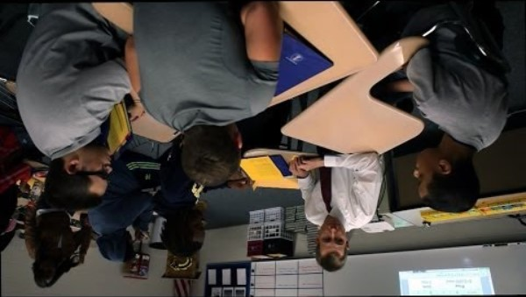
¿Por qué se considera crucial para las instituciones educativas ampliar las iniciativas de flipped classroom?
Fuente: https://www.youtube.com/watch?v=C0aWBcnB4vs
Financiado por la Unión Europea. Las opiniones y puntos de vista expresados solo comprometen a su(s) autor(es) y no reflejan necesariamente los de la Unión Europea o los de la Agencia Ejecutiva Europea de Educación y Cultura (EACEA). Ni la Unión Europea ni la EACEA pueden ser considerados responsables de ellos.

Slide 5
Consideraciones clave para ampliar el Flipped Learning
Colaboración interdepartamental: Fomentar la colaboración entre educadores para compartir buenas prácticas y recursos.
Inversión en tecnología: Garantizar una infraestructura sólida para la entrega de contenidos y la colaboración (LMS, plataformas de vídeo).
Estandarización: Establecer directrices y procesos claros para garantizar la coherencia entre los distintos cursos.
Financiado por la Unión Europea. Las opiniones y puntos de vista expresados solo comprometen a su(s) autor(es) y no reflejan necesariamente los de la Unión Europea o los de la Agencia Ejecutiva Europea de Educación y Cultura (EACEA). Ni la Unión Europea ni la EACEA pueden ser considerados responsables de ellos.

Slide 6
Fomentar la colaboración interdepartamental
Fomentar un entorno de colaboración entre profesores de distintos departamentos.
Fomentar el intercambio de recursos, experiencias y buenas prácticas relacionadas con el flipped learning.
Establecer procesos estandarizados y directrices de aplicación.
Definir claramente las funciones y responsabilidades de los educadores.
Crear criterios de evaluación para valorar la eficacia.
Promover el intercambio de ideas y estrategias innovadoras.
Financiado por la Unión Europea. Las opiniones y puntos de vista expresados solo comprometen a su(s) autor(es) y no reflejan necesariamente los de la Unión Europea o los de la Agencia Ejecutiva Europea de Educación y Cultura (EACEA). Ni la Unión Europea ni la EACEA pueden ser considerados responsables de ellos.

Slide 7

La importancia de la infraestructura tecnológica
Los sistemas de gestión del aprendizaje (LMS) facilitan la entrega de contenidos y la gestión de tareas.
Las herramientas de creación multimedia permiten a los educadores crear atractivos materiales previos a las clases.
Las plataformas de alojamiento de vídeos facilitan a los estudiantes el acceso a los contenidos didácticos.
Financiado por la Unión Europea. Las opiniones y puntos de vista expresados solo comprometen a su(s) autor(es) y no reflejan necesariamente los de la Unión Europea o los de la Agencia Ejecutiva Europea de Educación y Cultura (EACEA). Ni la Unión Europea ni la EACEA pueden ser considerados responsables de ellos.

Slide 8
Invertir en una infraestructura tecnológica sólida
Proporcionar acceso a sistemas de gestión del aprendizaje, herramientas de creación multimedia y plataformas de alojamiento de vídeos.
Apoyo a la impartición y gestión de los contenidos de la clase invertida.
Mejorar el compromiso y la participación de los estudiantes mediante recursos digitales.
Facilitar la colaboración y la comunicación entre educadores, estudiantes y administradores.
Dotar a los educadores de herramientas y recursos para aplicar eficazmente las prácticas de la clase invertida.
Apoyar el éxito de los estudiantes mediante inversiones estratégicas en tecnología.
Financiado por la Unión Europea. Las opiniones y puntos de vista expresados solo comprometen a su(s) autor(es) y no reflejan necesariamente los de la Unión Europea o los de la Agencia Ejecutiva Europea de Educación y Cultura (EACEA). Ni la Unión Europea ni la EACEA pueden ser considerados responsables de ellos.

Slide 9
Normalización del enfoque Flipped Classroom
Estandarizar el enfoque Flipped Classroom significa crear un marco coherente en todos los cursos y departamentos para garantizar una experiencia de aprendizaje unificada y eficaz. Esto implica desarrollar directrices claras para el diseño de los cursos, definir las funciones y responsabilidades de los educadores y establecer criterios de evaluación para medir el éxito del modelo invertido. Mediante la normalización de estos elementos, las instituciones pueden garantizar la calidad, la coherencia y la escalabilidad en la entrega de aprendizaje invertido.
Crear directrices normalizadas para el diseño de los cursos, garantizando la coherencia de los contenidos previos a las clases, las actividades en clase y las evaluaciones.
Definir claramente las funciones y responsabilidades de los educadores en la aplicación del modelo invertido.
Desarrollar criterios de evaluación para medir la eficacia de la flipped classroom en diferentes departamentos.
¿CÓMO?
Financiado por la Unión Europea. Las opiniones y puntos de vista expresados solo comprometen a su(s) autor(es) y no reflejan necesariamente los de la Unión Europea o los de la Agencia Ejecutiva Europea de Educación y Cultura (EACEA). Ni la Unión Europea ni la EACEA pueden ser considerados responsables de ellos.

Slide 10
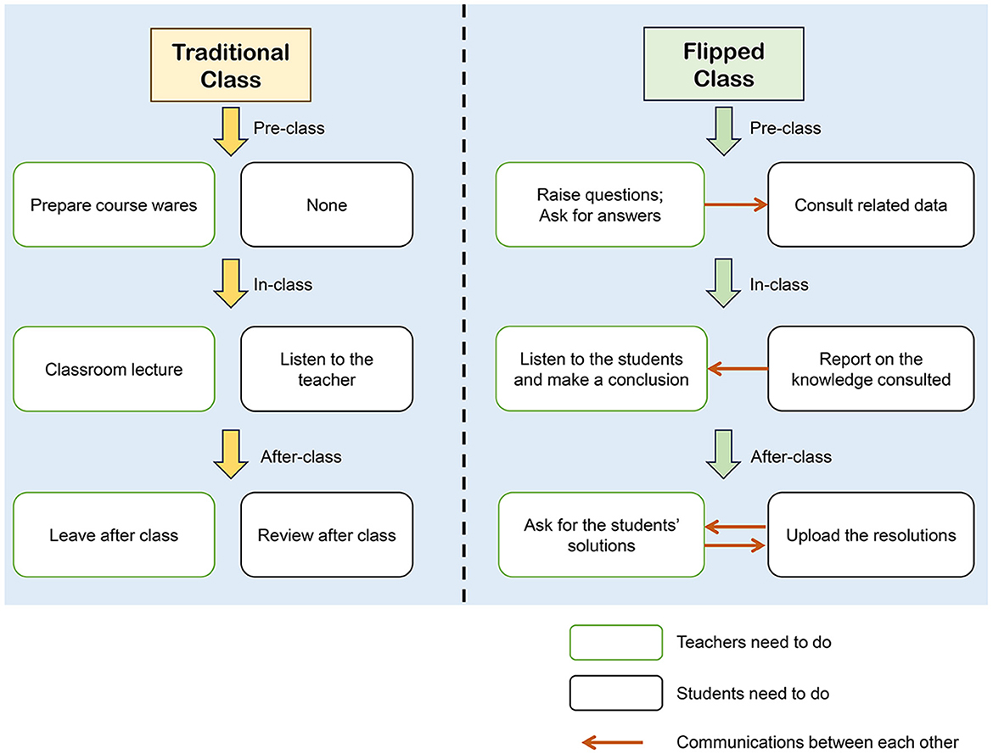
Normalización del enfoque Flipped Classroom
Lista de control
Directrices para el diseño de cursos:
  Estandarizar los contenidos previos a las clases (p. ej., vídeos, lecturas) en todos los cursos.
  Crear un formato coherente para las actividades en clase, centrándose en el compromiso y la colaboración.
  Asegúrese de que las evaluaciones se ajustan a los objetivos del curso y a los objetivos de la clase invertida.
Funciones y responsabilidades del educador:
  Definir claramente el papel de los educadores como facilitadores y no como conferenciantes.
  Asigne responsabilidades para la creación de contenidos, la retroalimentación de los estudiantes y la orientación en clase.
Criterios de evaluación:
  Desarrollar puntos de referencia para evaluar el compromiso, la comprensión y la colaboración de los estudiantes.
  Crear rúbricas para evaluar la eficacia del modelo invertido en diferentes cursos o departamentos.
Fuente: https://www.frontiersin.org/journals/education/articles/10.3389/feduc.2024.1382948/full
Financiado por la Unión Europea. Las opiniones y puntos de vista expresados solo comprometen a su(s) autor(es) y no reflejan necesariamente los de la Unión Europea o los de la Agencia Ejecutiva Europea de Educación y Cultura (EACEA). Ni la Unión Europea ni la EACEA pueden ser considerados responsables de ellos.

Slide 11
Receta para el éxito...
Contenidos atractivos e interactivos:
Utilice elementos multimedia como vídeos, simulaciones y cuestionarios.
Atienda a los diversos estilos de aprendizaje y fomente la participación de los alumnos.
Objetivos de aprendizaje claros:
Comunicar los objetivos de aprendizaje alineados con los resultados del curso.
Mantener la coherencia y la pertinencia de las clases invertidas.
Aprendizaje activo en clase:
Diseñar actividades que fomenten el pensamiento crítico y la colaboración.
Facilitar la aplicación de los conocimientos mediante la resolución de problemas y los debates.
Retroalimentación oportuna:
Proporcionar comentarios constructivos sobre las tareas previas a la clase y las actividades en clase.
Utilizar evaluaciones formativas para medir la comprensión y ajustar las estrategias de enseñanza.
Integración de la tecnología educativa:
Utilizar plataformas interactivas, laboratorios virtuales y herramientas de colaboración.
Aumentar la interacción y la participación de los estudiantes en las experiencias de flipped learning.
Financiado por la Unión Europea. Las opiniones y puntos de vista expresados solo comprometen a su(s) autor(es) y no reflejan necesariamente los de la Unión Europea o los de la Agencia Ejecutiva Europea de Educación y Cultura (EACEA). Ni la Unión Europea ni la EACEA pueden ser considerados responsables de ellos.

Slide 12
Ingredientes adicionales...
1. Itinerarios personalizados de aprendizaje:
Ofrecer recursos complementarios y materiales de aprendizaje personalizados.
Adaptarse a los distintos ritmos y preferencias de aprendizaje.
2. Entorno de aprendizaje colaborativo:
Fomentar la enseñanza entre iguales, los proyectos en grupo y los mecanismos de retroalimentación entre iguales.
Promover la participación activa de los estudiantes y el apoyo mutuo.
3. Reflexión y metacognición:
Incorporar oportunidades para la reflexión y la autoevaluación.
Fomentar las habilidades de autorregulación y el seguimiento del progreso del aprendizaje.
4. Desarrollo profesional continuo:
Impartir talleres de formación y tutoría entre iguales para instructores.
Mejorar las habilidades pedagógicas y la competencia técnica en flipped learning.
5. Evaluación y mejora continua:
Recoger las opiniones de estudiantes y profesores.
Utilizar el análisis de datos para evaluar los resultados del aprendizaje y perfeccionar las prácticas.
Financiado por la Unión Europea. Las opiniones y puntos de vista expresados solo comprometen a su(s) autor(es) y no reflejan necesariamente los de la Unión Europea o los de la Agencia Ejecutiva Europea de Educación y Cultura (EACEA). Ni la Unión Europea ni la EACEA pueden ser considerados responsables de ellos.

Slide 13
Garantizar el éxito a largo plazo del modelo Flipped Classroom
Estrategias para una eficacia sostenible...
... alinear los componentes en línea y presenciales con los objetivos, resultados y estándares de aprendizaje.
... emplear herramientas de evaluación formativa y sumativa en ambos componentes.
... una comunicación clara y coherente de las expectativas, las instrucciones y los comentarios tanto para las actividades en línea como para las presenciales.
... fomentar una comprensión más profunda y mantener el interés.
... orientación, andamiaje e instrucción diferenciada para apoyar las necesidades de los alumnos.
... recoger datos, comentarios y reflexiones de ambos componentes.
... evaluar la eficacia y realizar ajustes informados para optimizar las experiencias de aprendizaje.
Financiado por la Unión Europea. Las opiniones y puntos de vista expresados solo comprometen a su(s) autor(es) y no reflejan necesariamente los de la Unión Europea o los de la Agencia Ejecutiva Europea de Educación y Cultura (EACEA). Ni la Unión Europea ni la EACEA pueden ser considerados responsables de ellos.

Slide 14
La clase invertida no es un método de enseñanza que ahorre tiempo.
Desarrollar un itinerario de aprendizaje en línea y una conferencia correspondiente que sea al mismo tiempo una valiosa experiencia de aprendizaje requiere una cuidadosa preparación.
Financiado por la Unión Europea. Las opiniones y puntos de vista expresados solo comprometen a su(s) autor(es) y no reflejan necesariamente los de la Unión Europea o los de la Agencia Ejecutiva Europea de Educación y Cultura (EACEA). Ni la Unión Europea ni la EACEA pueden ser considerados responsables de ellos.

Slide 15
Garantizar la eficacia permanente del modelo Flipped Classroom
1. Evaluación continua y retroalimentación
2. Desarrollo profesional continuo
3. Inclusividad e integración tecnológica de apoyo
Evaluar sistemáticamente el impacto en los resultados del aprendizaje, el compromiso y la satisfacción de los estudiantes.
Proporcionar desarrollo profesional continuo en pedagogía de la clase invertida, diseño didáctico e integración de la tecnología.
Proporcionar desarrollo profesional continuo en pedagogía de la clase invertida, diseño didáctico e integración de la tecnología.
Financiado por la Unión Europea. Las opiniones y puntos de vista expresados solo comprometen a su(s) autor(es) y no reflejan necesariamente los de la Unión Europea o los de la Agencia Ejecutiva Europea de Educación y Cultura (EACEA). Ni la Unión Europea ni la EACEA pueden ser considerados responsables de ellos.

Slide 16
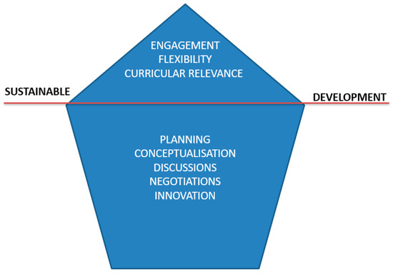
Garantizar la eficacia permanente del modelo Flipped Classroom
Financiado por la Unión Europea. Las opiniones y puntos de vista expresados solo comprometen a su(s) autor(es) y no reflejan necesariamente los de la Unión Europea o los de la Agencia Ejecutiva Europea de Educación y Cultura (EACEA). Ni la Unión Europea ni la EACEA pueden ser considerados responsables de ellos.

Slide 17

Desarrollo profesional para educadores
  El desarrollo profesional es esencial para que los educadores apliquen con éxito el modelo de aula invertida. Se trata de ofrecer formación continua sobre técnicas pedagógicas e integración de la tecnología, garantizando que los educadores puedan crear e impartir eficazmente contenidos para entornos de aprendizaje invertidos.
  Además, la tutoría entre iguales y los talleres para el profesorado crean oportunidades para que los educadores compartan las mejores prácticas, colaboren en nuevas estrategias y superen retos comunes. El aprendizaje continuo ayuda a los educadores a mantenerse al día sobre enfoques innovadores que mejoran la participación de los estudiantes y los resultados del aprendizaje.
Fuente: https://www.flglobal.org/training2021/
Financiado por la Unión Europea. Las opiniones y puntos de vista expresados solo comprometen a su(s) autor(es) y no reflejan necesariamente los de la Unión Europea o los de la Agencia Ejecutiva Europea de Educación y Cultura (EACEA). Ni la Unión Europea ni la EACEA pueden ser considerados responsables de ellos.

Slide 18
Evaluación continua del modelo Flipped Classroom
  Para garantizar la eficacia del modelo flipped classroom, la evaluación continua es clave. Para evaluar eficazmente el modelo de aula invertida, siga estas estrategias paso a paso para garantizar la alineación y la mejora continua:
Establezca objetivos de aprendizaje claros:
Empiece por definir claramente lo que quiere que consigan los alumnos, tanto a partir de los materiales previos a la clase como de las actividades en clase.
Utilice evaluaciones formativas:
Realice cuestionarios, debates o reflexiones durante y después de las actividades previas a la clase para controlar la comprensión de los alumnos antes de las sesiones en clase.
Evaluaciones sumativas:
Diseñar pruebas, proyectos o presentaciones de fin de unidad para evaluar los resultados acumulativos del aprendizaje y garantizar el dominio de los contenidos.
Revise la alineación:
Compruebe con regularidad si los materiales en línea coinciden con las tareas en clase, asegurándose de que la preparación previa a la clase apoya eficazmente los debates y el trabajo práctico en el aula.
Recoger opiniones:
Pida a los alumnos que comenten sus experiencias tanto con los contenidos previos a la clase como con las actividades en clase. Utilice encuestas o entrevistas individuales para recabar información.
Analizar los datos de rendimiento:
Observe el rendimiento de los alumnos en las evaluaciones formativas y sumativas para identificar tendencias en el progreso del aprendizaje.
Ajustar las estrategias de enseñanza:
Basándose en los datos y en la información recibida, ajuste el contenido, las actividades en clase o los métodos de evaluación para que se ajusten mejor a los objetivos de aprendizaje y mejoren los resultados de los estudiantes.
Financiado por la Unión Europea. Las opiniones y puntos de vista expresados solo comprometen a su(s) autor(es) y no reflejan necesariamente los de la Unión Europea o los de la Agencia Ejecutiva Europea de Educación y Cultura (EACEA). Ni la Unión Europea ni la EACEA pueden ser considerados responsables de ellos.

Slide 19
Importancia de la mejora basada en datos
  La mejora basada en los datos es esencial para perfeccionar el modelo de flipped classroom. Para garantizar la mejora continua del modelo de aula invertida, siga estas estrategias paso a paso para utilizar los datos para impulsar la mejora:
Recopilar datos cuantitativos: Utilice métricas como las puntuaciones de las pruebas, los resultados de los exámenes y los registros de asistencia para medir el rendimiento de los estudiantes. Recopile datos sobre los niveles de compromiso mediante el seguimiento de la participación en debates y actividades de grupo.
Recopilar datos cualitativos: Realice encuestas a los estudiantes, formularios de comentarios y ensayos de reflexión para comprender su experiencia de aprendizaje, motivación y satisfacción con el enfoque de la clase invertida.
Analizar el rendimiento de los alumnos: Revisar los datos para identificar las tendencias en el progreso de los estudiantes, señalando las áreas en las que los estudiantes están sobresaliendo y las áreas en las que pueden estar teniendo dificultades.
Evaluar el compromiso y la participación: Evalúe el grado de participación de los alumnos en las actividades previas y durante la clase. Busque patrones de alta o baja participación y determine las causas.
Compare los resultados del aprendizaje: Compare los resultados de aprendizaje actuales con los de trimestres o clases anteriores en los que se utilizaron métodos de enseñanza tradicionales. Evalúe si el modelo de aula invertida ha dado lugar a mejoras cuantificables en el rendimiento de los estudiantes.
Identificar áreas de mejora: Basándose en su análisis, identifique las áreas específicas en las que se puede mejorar la clase invertida, ya sea modificando la entrega de contenidos, mejorando la colaboración o proporcionando más recursos a los estudiantes con dificultades.
Aplicar cambios: Utilice la información obtenida de los datos para ajustar los métodos de enseñanza, actualizar los contenidos o modificar las evaluaciones. Revise periódicamente la eficacia de estos cambios para garantizar una mejora continua.
Financiado por la Unión Europea. Las opiniones y puntos de vista expresados solo comprometen a su(s) autor(es) y no reflejan necesariamente los de la Unión Europea o los de la Agencia Ejecutiva Europea de Educación y Cultura (EACEA). Ni la Unión Europea ni la EACEA pueden ser considerados responsables de ellos.

Slide 20
Factores clave para mantener la clase invertida
Comprometer
Implicar a las partes interesadas a todos los niveles (educadores, estudiantes, administradores) para crear un entorno de aprendizaje propicio.
Asegúrese
Garantizar la actualización permanente de la tecnología y el apoyo tanto a los educadores como a los estudiantes.
Promueva
Promover comunidades de aprendizaje colaborativo para fomentar el intercambio de recursos e ideas.
Financiado por la Unión Europea. Las opiniones y puntos de vista expresados solo comprometen a su(s) autor(es) y no reflejan necesariamente los de la Unión Europea o los de la Agencia Ejecutiva Europea de Educación y Cultura (EACEA). Ni la Unión Europea ni la EACEA pueden ser considerados responsables de ellos.

Slide 21



Actividad de reflexión
Reflexione sobre los retos y las oportunidades de ampliar el modelo de flipped classroom en su institución.
¿Qué recursos y estrategias necesitaría para implantar el flipped learning a mayor escala? ¿Cómo puede garantizar la sostenibilidad manteniendo la calidad educativa?
Financiado por la Unión Europea. Las opiniones y puntos de vista expresados solo comprometen a su(s) autor(es) y no reflejan necesariamente los de la Unión Europea o los de la Agencia Ejecutiva Europea de Educación y Cultura (EACEA). Ni la Unión Europea ni la EACEA pueden ser considerados responsables de ellos.

Slide 22
Recursos adicionales
El aula invertida del siglo XXI https://www.panopto.com/blog/the-classroom-of-the-21st-century/
Scaling Flipped Learning Part 4: Learning Spaces, FLIP Learnings https://flippedlearning.org/syndicated/scaling-flipped-learning-part-4-learning-spaces/
Flipped Classroom: ¿El futuro de la educación?, LearnDash https://www.learndash.com/flipped-classroom-future-of-education-infographic/
Research, Perspectives, and Recommendations on Implementing the Flipped Classroom, Cristina Rotellar, PharmD and Jeff Cain, EdD, MS https://www.ncbi.nlm.nih.gov/pmc/articles/PMC4827585/
Scaling Flipped Learning Part 2: Shifting Pedagogy, Education Technology Solutions https://educationtechnologysolutions.com/2017/03/scaling-flipped-learning-part-2-shifting-pedagogy/
Evaluación de un modelo de Flipped Classroom: A Case Study from Oman , Sage Journals https://journals.sagepub.com/doi/full/10.1177/2319714520909006
Efectos del cambio de aula en los resultados del aprendizaje y la satisfacción: A meta-analysis, David C.D. van Alten, Chris Phielix, Jeroen Janssen, Liesbeth Kester, ScienceDirect https://www.sciencedirect.com/science/article/pii/S1747938X18305694
Cómo afecta la flipped classroom a los conocimientos, habilidades y compromiso en la educación superior: Efectos sobre la satisfacción de los estudiantes, Luis R. Murillo-Zamorano , José Ángel López Sánchez , Ana Luisa Godoy-Caballero, SienceDirect https://www.sciencedirect.com/science/article/abs/pii/S0360131519301617
Driving, sustaining and scaling up blended learning practices in higher education institutions: a proposed framework, Cher Ping Lim, Tianchong Wang & Charles Graham, BMC https://innovationeducation.biomedcentral.com/articles/10.1186/s42862-019-0002-0
How to Develop and Manage a Successful Flipped Classroom Model, Acer Corner https://blog.acer.com/en/discussion/801/how-to-develop-and-manage-a-successful-flipped-classroom-model
Financiado por la Unión Europea. Las opiniones y puntos de vista expresados solo comprometen a su(s) autor(es) y no reflejan necesariamente los de la Unión Europea o los de la Agencia Ejecutiva Europea de Educación y Cultura (EACEA). Ni la Unión Europea ni la EACEA pueden ser considerados responsables de ellos.

